Slide 1



Cannabis
Högstadiet
2025

Slide 2


Slide 3

Påstående 1:
Cannabis är ofarligt därför att det kommer från en naturlig växt.
FALSKT

Slide 4

Bara för att något är naturligt betyder det inte att det är ofarligt. Cannabis innehåller kemiska ämnen som påverkar både hjärnan och kroppen negativt.
Läs mer här
Notes:
Läs mera här: https://paihdelinkki.fi/sv/databank/snabbinfo/cannabis/

Slide 5
Påstående 2:
Cirka 5 % av åttor och nior i Österbotten har testat cannabis en gång.
SANT

Slide 6
Enligt undersökningen Hälsa i skola som gjordes senast 2023 så har
5,5 % av åttor och nior i Österbotten prövat cannabis en gång.
Läs mer här
Notes:
THL, Hälsa i skolan 2023
https://thl.fi/sv/forskning-och-utveckling/undersokningar-och-projekt/enkaten-halsa-i-skolan/resultat-av-enkaten-halsa-i-skolan

Slide 7
Påstående 3:
Cannabis är vattenlösligt och går ur kroppen på ca 1 dygn
FALSKT

Slide 8
Cannabis är fettlösligt och rester stannar kvar i kroppens fettceller så länge som upp till 3 månader efter användning
Läs mer här
Notes:
Läs mera här: https://forallaunga.se/cannabis/

Slide 9
Påstående 4:
Hasch är cannabisplantans kåda som har pressats ihop till en kaka
SANT

Slide 10
Det finns olika sorter av cannabis. Den svagaste är marijuana som är cannabisplantans torkade blad. Hasch är starkare i o m att plantans kåda har pressats samman.
Läs mer här
Notes:
Läs mera: https://www.drugsmart.se/kunskap/cannabis

Slide 11
Påstående 5:
I länder där cannabis har legaliserats tillverkar man gelegodis med tillsatt THC
SANT

Slide 12

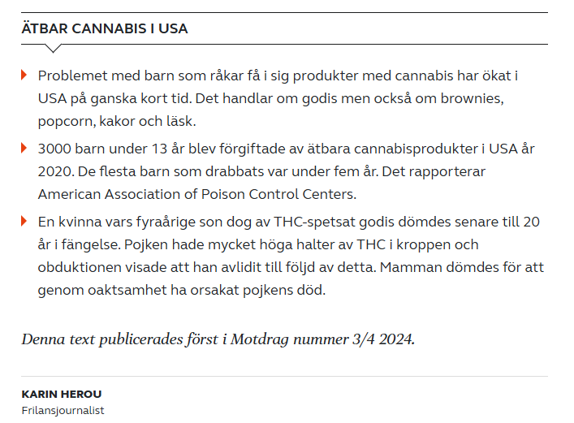
Läs mer här
Notes:
Läs mer här: https://accentmagasin.se/forskning/kanada-fler-tonaringar-anvander-atbar-cannabis/
Problematisera att THC tillsätts i produkter som kan vara lockande för barn och unga.
Vilka effekter kan detta få för t.ex. Barn och unga? Läser de på förpackningen var innehållet är eller äter de godbitarna i tron att det är vanligt godis?

Slide 13
Påstående 6:
Cannabis förvärrar jobbiga känslor
SANT

Slide 14
Cannabis förstärker de känslor man har för tillfället, vilket innebär att om man är ledsen eller arg så kan dessa känslor förvärras. En cannabispåverkad person påverkas starkt av omgivningen och stämningen i rummet.
Läs mer här
Notes:
Läs mera: https://forallaunga.se/cannabis/

